Slide 1
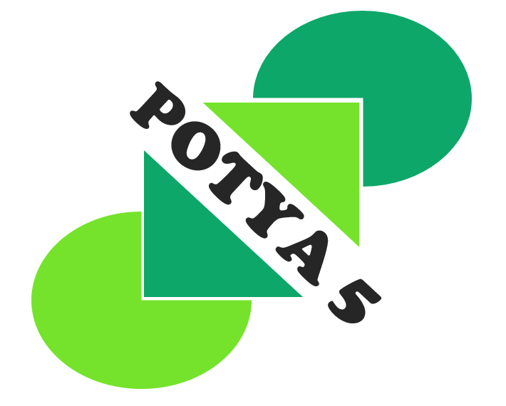
Játékfejlesztés

Slide 2

Röviden a projektről:
A játékot az Unreal Engine 5 keretein belül fejlesztettük.
A játékfejlesztést az interneten keresztül oktató anyagok által sajátítottuk el.

Slide 3
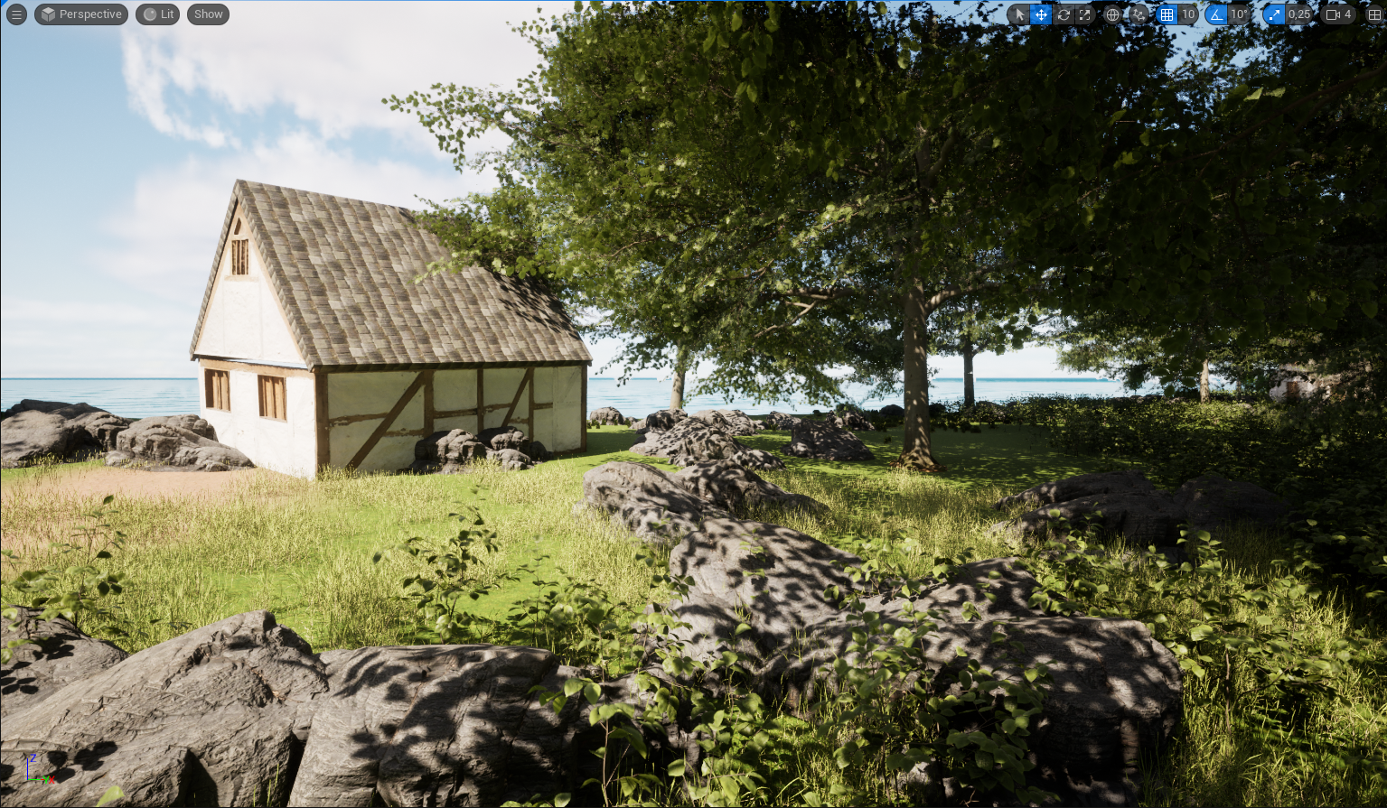
Játékbemutatás
Eleinte túl nagyra álmodtuk meg ezt a projektet, de aztán rájöttünk, hogy a jelenlegi tudásunkkal és eszközeinkkel nem tudtuk volna az elképzelt szintet megugrani.
Ezért úgy döntöttünk, hogy a játék kinézetét helyezzük előtérbe.

Slide 4
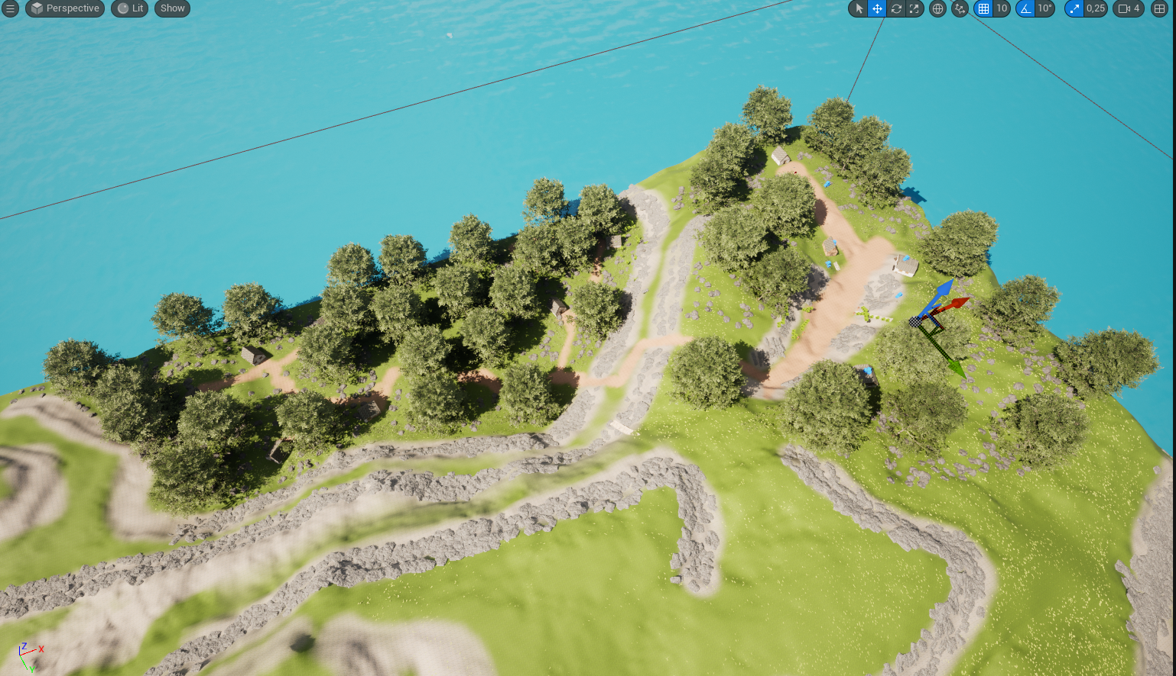
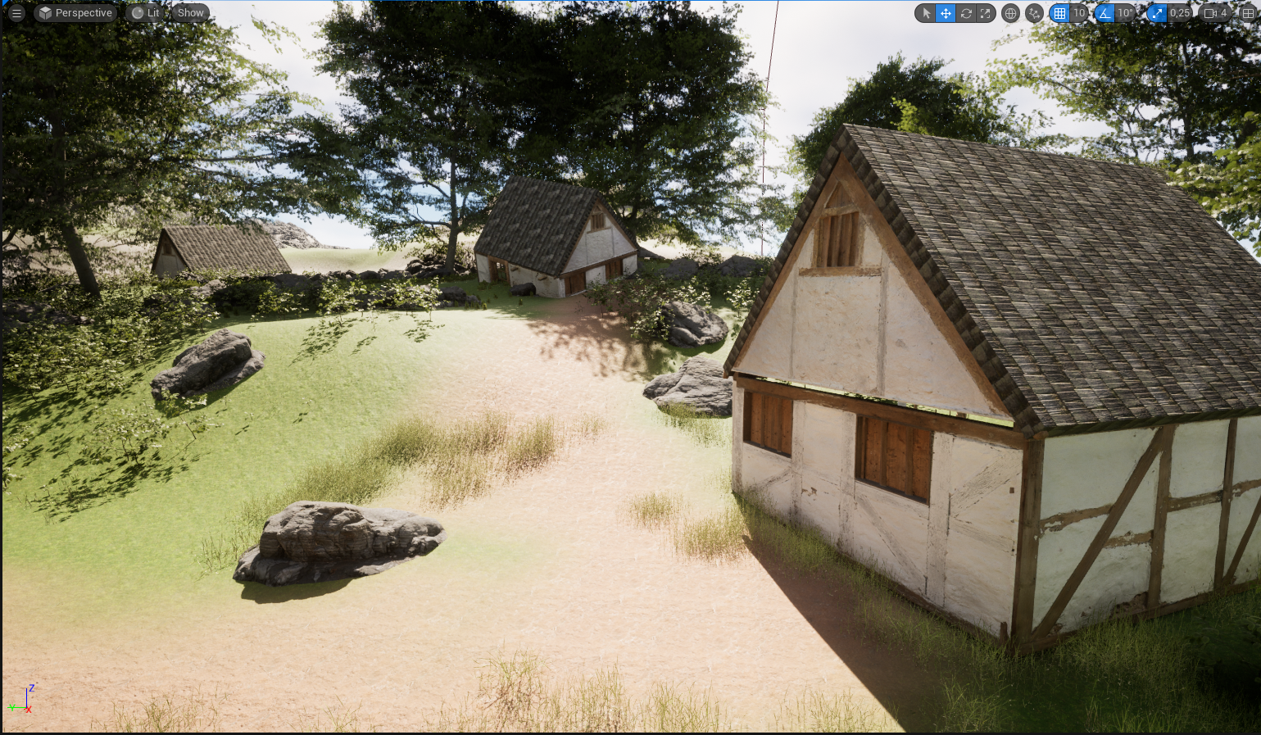
Játékbemutatás
A pálya elemeket a Quixel Bridge alkalmazással kiviteleztük.
A pálya domborzatát külső alkalmazással Gaea-val hoztuk létre.

Slide 5
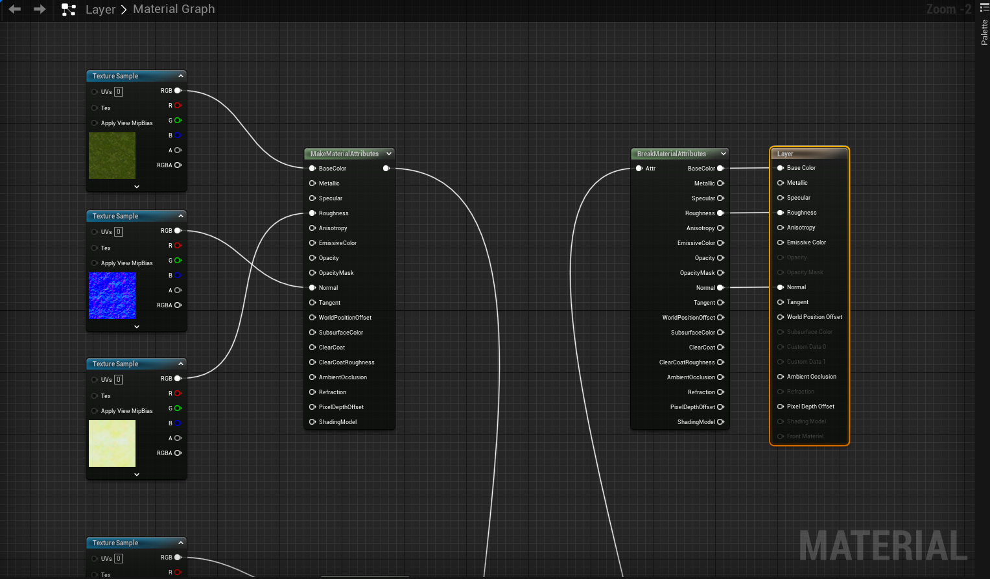
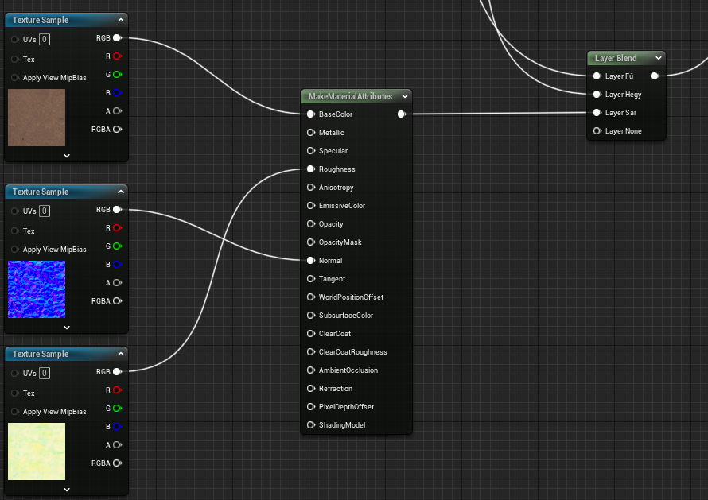
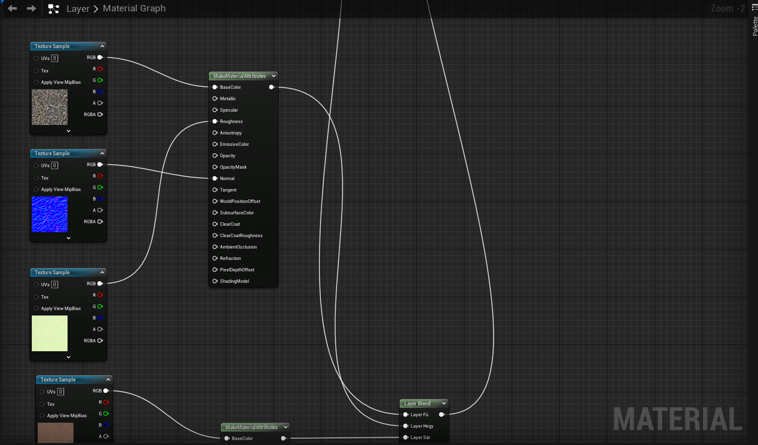
Landscape Material blueprint

Slide 6
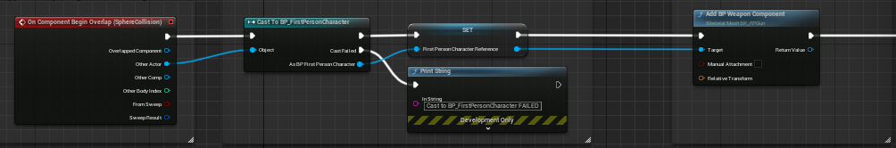
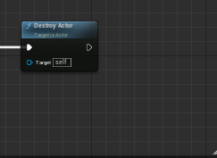
Fegyverfelvétel blueprint

Slide 7
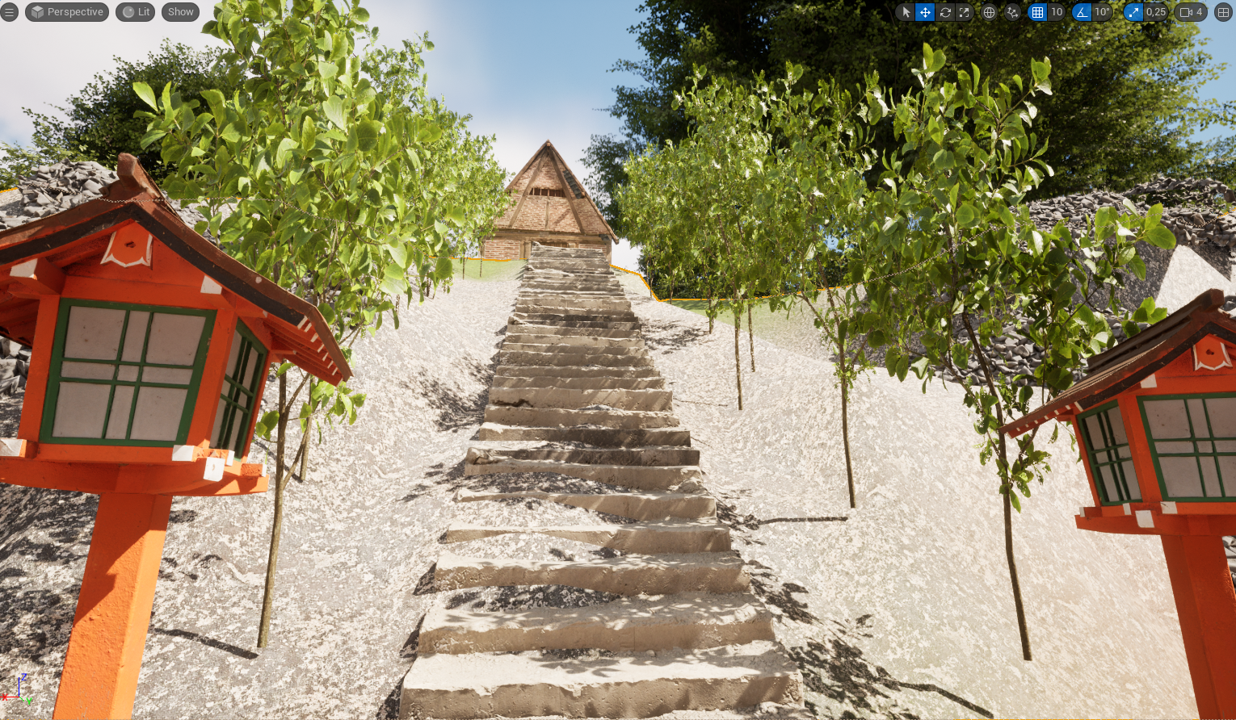
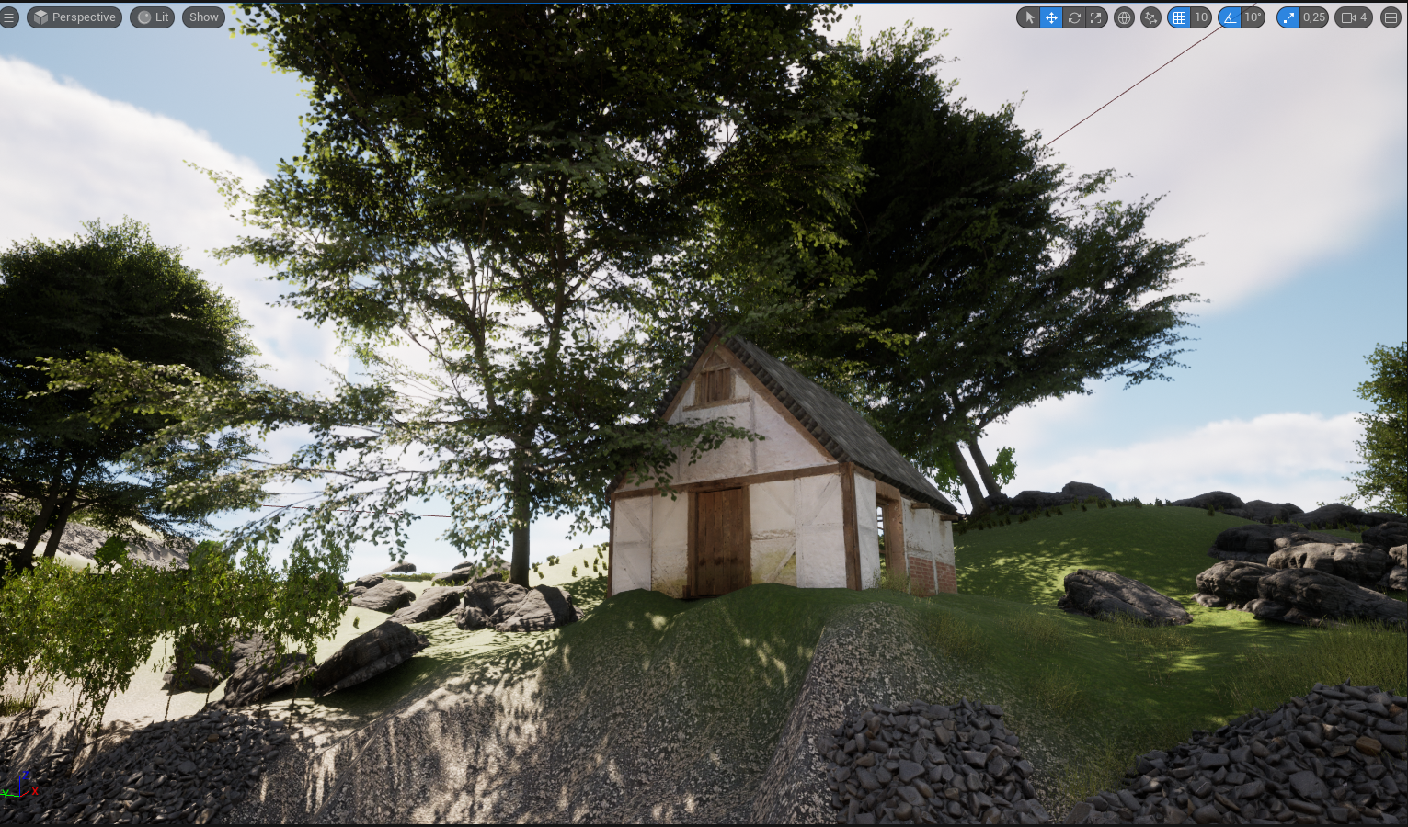
Videó a játékról
További képek a játékról

Slide 8
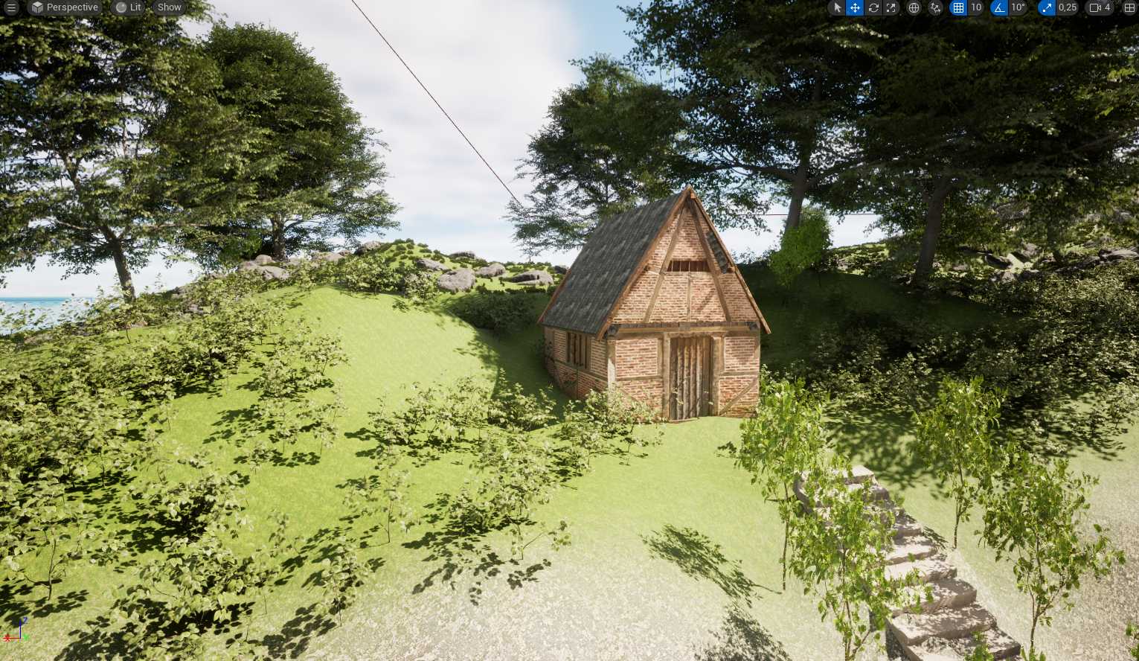
Nehézségek a projekt során
Az itemek és modellek nagy része fizetős volt, így nem tudtunk hozzájuk jutni.
Ismereteinket a 0-ról kellett felépíteni egy olyan szintre, hogy létre tudjunk hozni egy kezdetleges játékot a semmiből.

Slide 9
Köszönjük a figyelmet!

